Slide 1
Réunion mensuelle des partenaires d’accueil Caf
06/05/22

Slide 2
Ordre du jour
La refonte du Caf.fr
Point de situation – déplacés Ukrainiens
Revalorisation des prestations
Questions diverses

Slide 3
La refonte du Caf.fr

Slide 4
Contexte
Le format actuel du Caf.fr deviendra obsolète fin 2022.
Objectifs
Simplifier la navigation sur le site
Faciliter l’accès aux informations et démarches
Savoir très rapidement comment la Caf peut aider
Simplifier le langage et clarifier les contenus
Accéder à des contenus personnalisés en fonction de la situation de l’allocataire

Slide 5
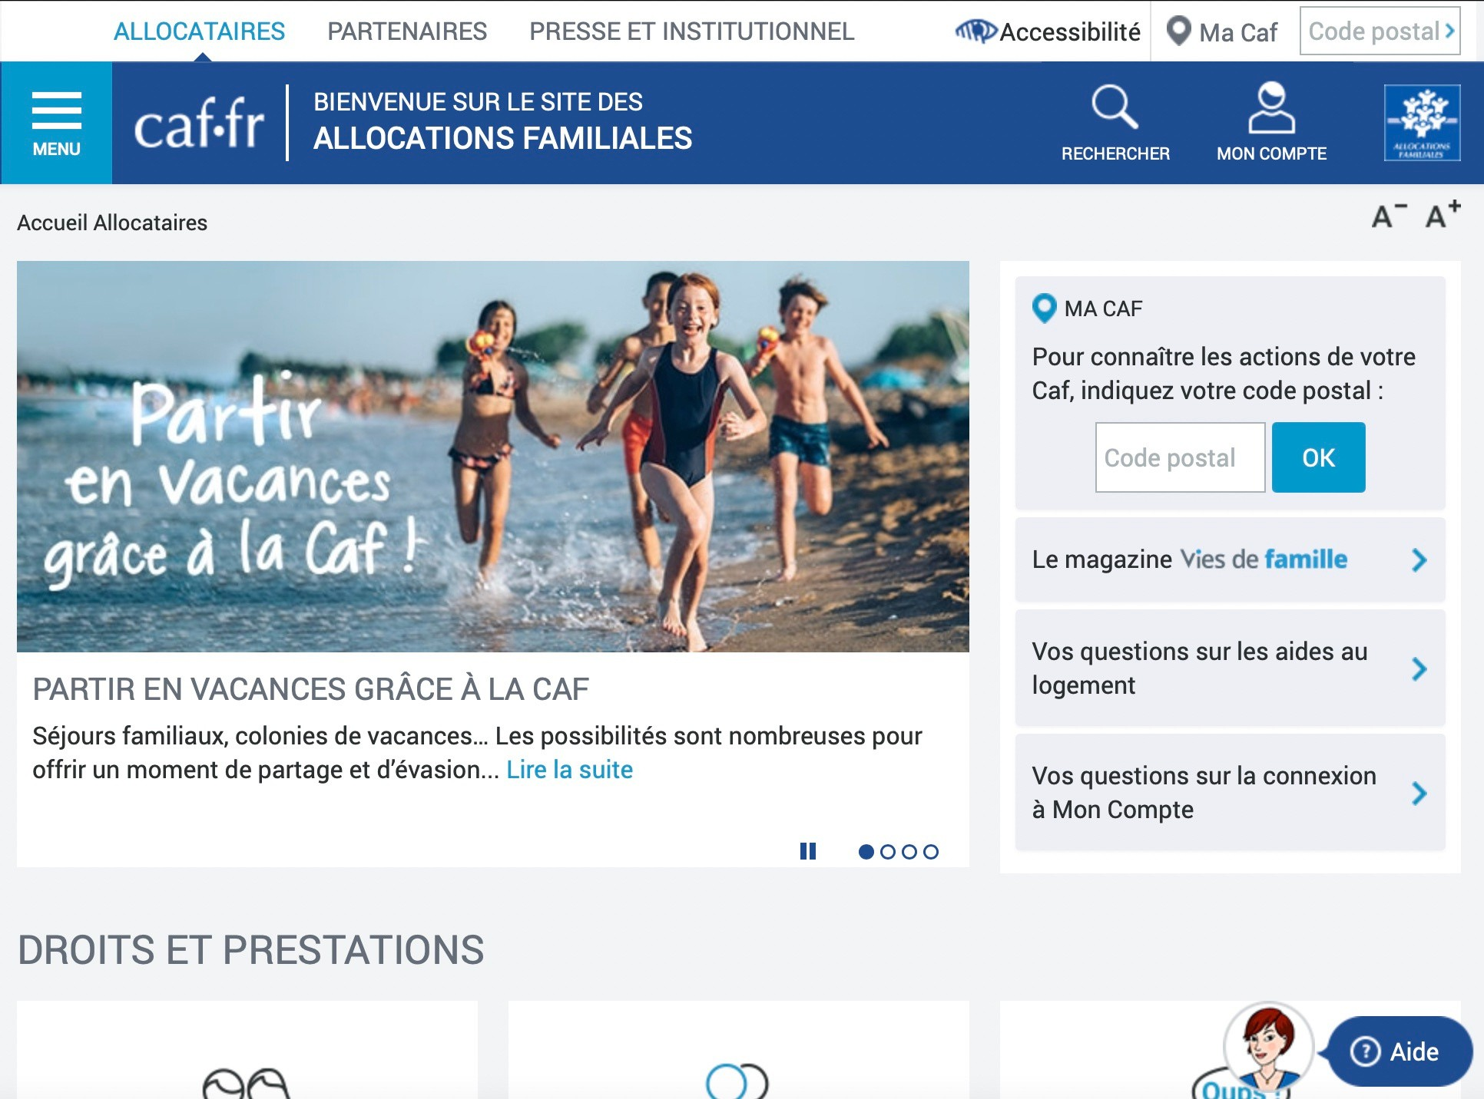
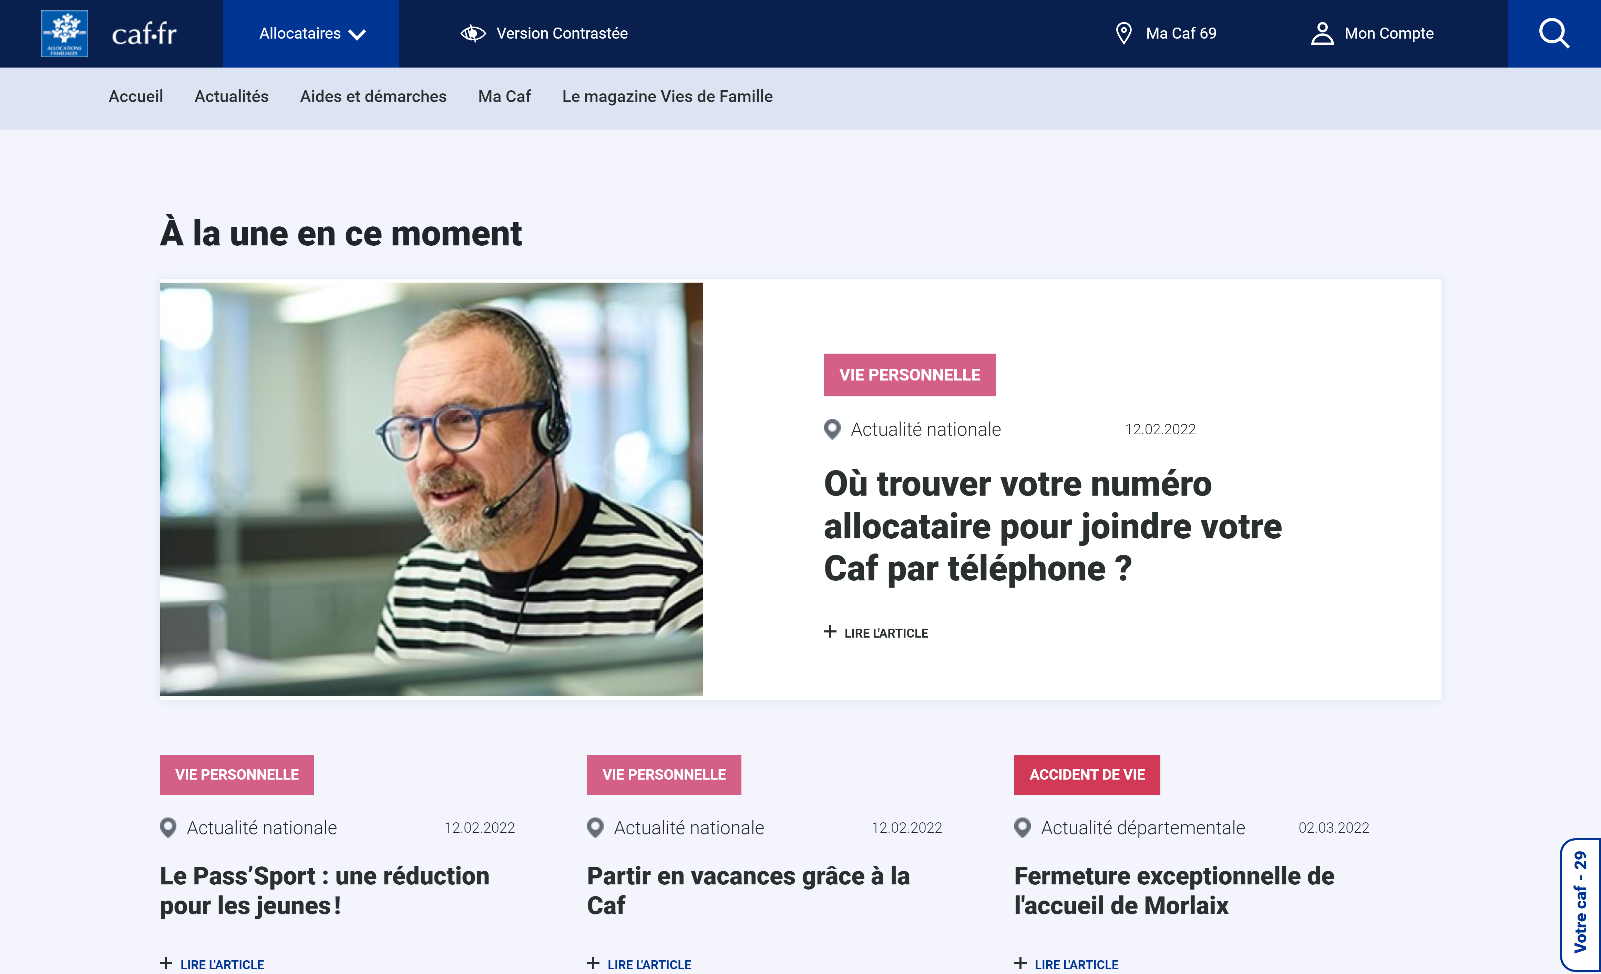
Qu'est-ce qui change ?
Avant
Après

Slide 6
Point de situation Les déplacés Ukrainiens

Slide 7
Les Déplacés Ukrainiens
Mi-Avril, le gouvernement a décidé la prise en compte des enfants, pour le calcul de certaines prestations, pour les allocataires titulaires d’une autorisation provisoire de séjour (APS) portant la mention “bénéficiaire de la protection temporaire”.
Les prestations éligibles à cette dérogation sont les suivantes :
Allocations familiales,
Complément familial,
Allocation de base,
Prime à la naissance, (déclaration de grossesse à fournir)
Allocation d’éducation de l’enfant handicapé, (formulaire à demander à la MDPH)
les APL,
Allocation de soutien familial. ( personne veuve, isolée après rupture de vie commune, de mariage)

Slide 8
Les Déplacés Ukrainiens
En situation de Relation de service : Il est important de questionner l'usager afin de savoir si un dossier papier doit lui être remis pour étude des droits.
 | APS délivrée |  | Présence d'enfants mineurs ou état de grossesse |  | Logement autonome (loyer payé)
 | OUI | NON | OUI | NON | OUI | NON
Remettre Déclaration de situation + DR 2020+ Demande d'aide au logement + DR AL | X |  | X |  | X
Remettre Déclaration de situation +DR 2020 | X |  | X |  |  | X
Remettre Demande d'aide au logement + Dr AL | X |  |  | X | X
Aucun dossier à remettre | X |  |  | X |  | X
Orienter vers AUDACIA + remise déclaration de situation + DR 2020 |  | X | X |  |  | X
Orienter vers AUDACIA - Aucun dossier à remettre |  | X |  | X |  | X

Slide 9
Les Déplacés Ukrainiens
Ouverture des droits :
A compter du mois suivant où les conditions sont remplies, soit le mois suivant le début de validité de l'APS.
Pour ouvrir un droit, l'APS doit être supérieure à 3 mois. Celle délivrée aux Ukrainiens est normalement de 6 mois.
Les revenus annuels de nature imposable y compris perçus à l'étranger devront être pris en compte.
Les informations concernant le parent resté en Ukraine doivent être renseignées sur la déclaration de situation, et revenus annuels.
Le RIB, les justificatifs d'état civil, l'Autorisation provisoire de Séjour sont à joindre à la déclaration de situation et/ou Demande d'aide au logement.
Déposer les formulaires auprès des services de la CAF.

Slide 10
Les Déplacés Ukrainiens
Organisation arrêtée à la CAF de la Vienne :
Les travailleurs sociaux d'AUDACIA se chargent de récupérer les formulaires CAF auprès des familles qu'ils accompagnent.
Les familles non accompagnées par AUDACIA recevront dans les prochains jours des formulaires papier. Il s'agit des familles détentrices d'une APS.
Une communication a été diffusée auprès de la Préfecture et du Conseil Départemental.
Une équipe dédiée et spécialisée sera en charge du traitement des dossiers des déplacés Ukrainiens.
Les documents seront disponibles sur le caf.fr. En situation d'accueil en PRC et EFS, faire compléter les formulaires, et les adresser par mail à l'adresse partenaires.caf86@caf.fr avec dans l'objet du mail Déplacés Ukrainiens

Slide 11
Revalorisation des prestations

Slide 12
Comme chaque année, au 1er avril, les montants de certaines aides sont revalorisés.
La hausse intervient au plus tôt sur les paiements du mois de mai (paiements à terme échu)
Pour les prestations dites « trimestrielles », elle est appliquée dès le moment ou les ressources du mois d’avril sont pris en compte. Exemple:
Vous déclarez les ressources de février, mars et avril 2022. La revalorisation intervient sur les droits de mai, versés début juin.
Cette augmentation concerne la plupart des prestations mais pas toutes. Exemple : APL ou AJPP non concernés.
Le calcul de la hausse dépend notamment de l’augmentation attendue des prix à la consommation pour l’année en cours.

Slide 13
Questions diverses

Slide 14
Calendrier des prochaines réunions
6 mai
3 juin
8 juillet
9 septembre
7 octobre
4 novembre

Slide 15
Merci pour votre participation

